Slide 1



Trường Tiểu học Ái Mộ A
Lớp 2A – GV: Nguyễn Thị Minh
CHÀO MỪNG CÁC CON ĐẾN VỚI
TIẾT TIẾNG VIỆT

Slide 2

Bài
23
RỒNG RẮN LÊN MÂY
TIẾT 3. VIẾT

Slide 3

TẬP VIẾT: CHỮ HOA M

Slide 4

Yêu cầu cần đạt
Biết viết chữ hoa M: cỡ chữ vừa và nhỏ.
Viết câu ứng dụng “ Một con ngựa đau cả tàu bỏ cỏ.” theo cỡ chữ nhỏ, chữ viết đúng mẫu, đều nét và nối chữ đúng quy định.

Slide 5

Hướng dẫn viết chữ hoa M

Slide 6
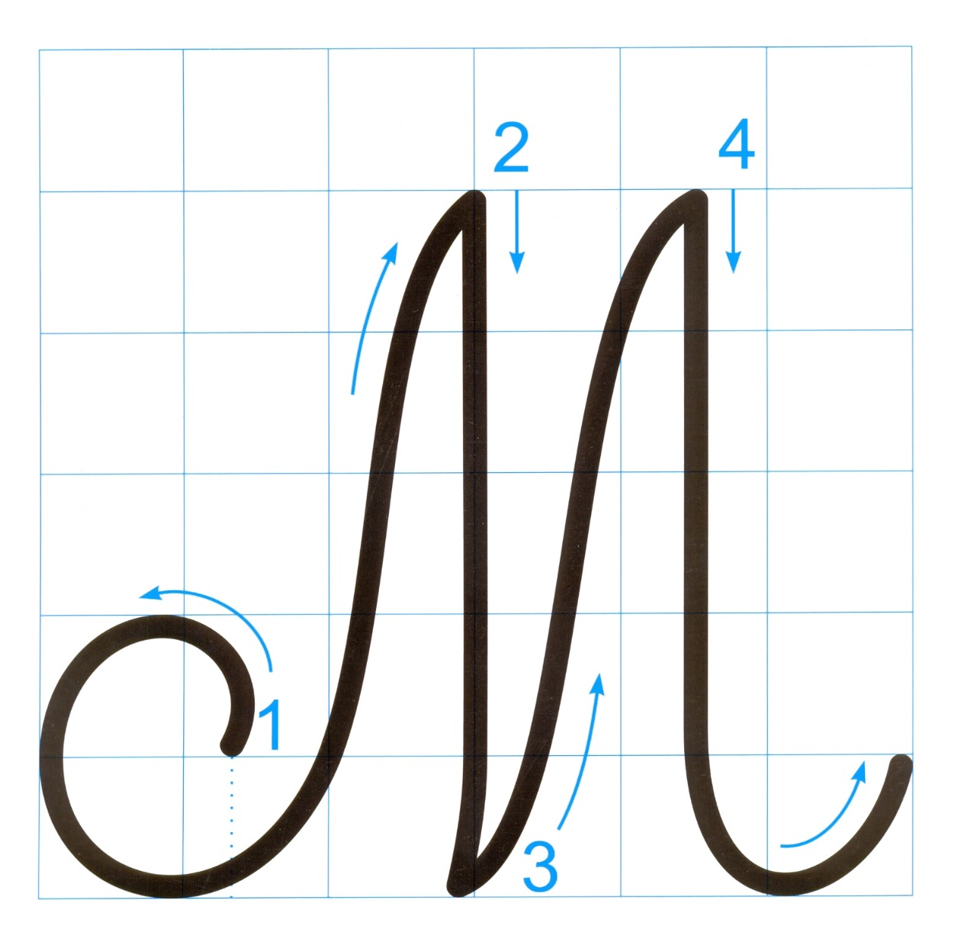

6 ô li
Chữ hoa M gồm 4 nét:
Nét 1 là nét móc ngược trái (gần giống nét 2 ở chữ K nhưng hơi lượn đầu sang phải).
5 ô li
Nét 2 là nét thẳng đứng hợi lượn một chút ở nét cuối.
Nét 3 là nét thẳng xiên hơi lượn ở 2 đầu.
Nét 4 là nét móc ngược phải.

Slide 7
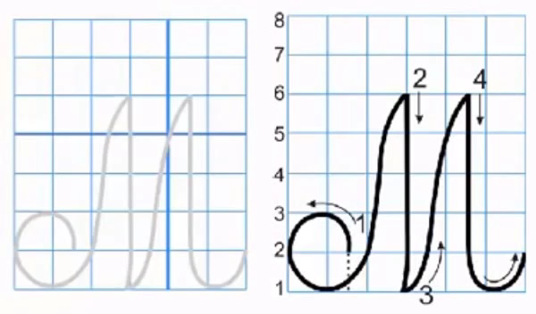
Hướng dẫn viết chữ hoa M

Slide 8
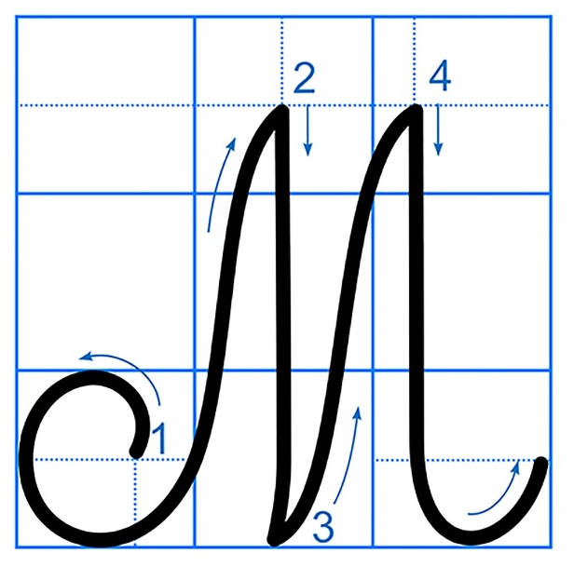
Con có nhận xét gì về chữ hoa M cỡ vừa và cỡ nhỏ?

Slide 9
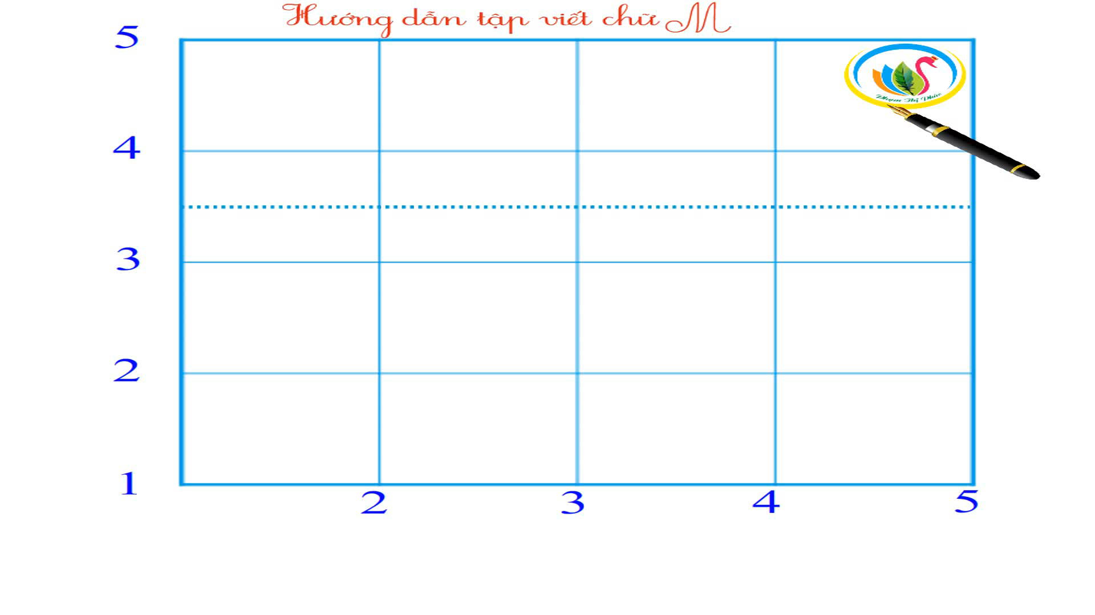

Slide 10
Câu ứng dụng

Slide 11
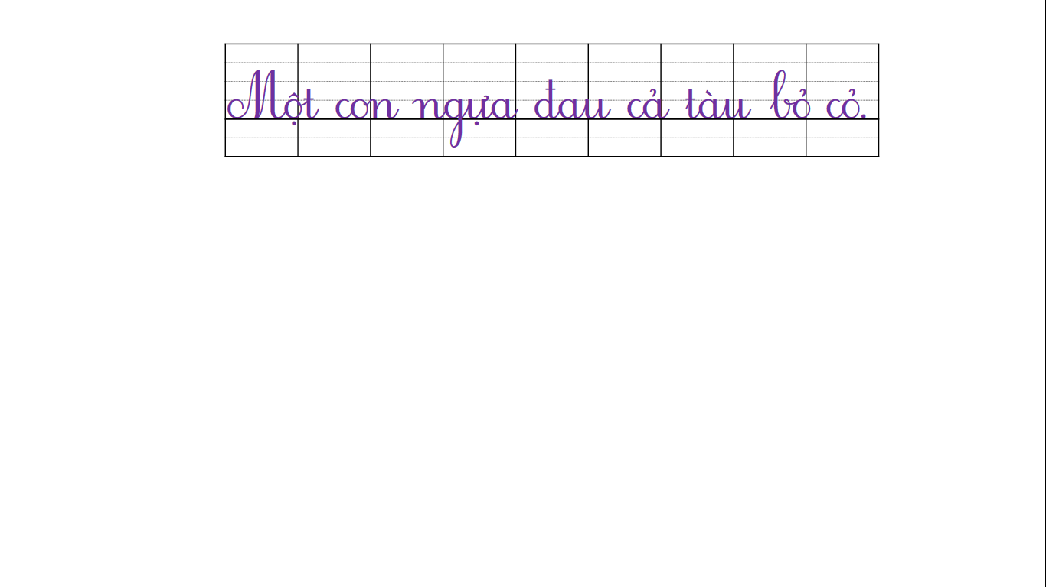


MŎ cΪ wgựa đau cả Ǉàu bỏ cỏ.
Câu ứng dụng nói về điều gì?
Câu tục ngữ răn dạy chúng ta phải yêu thương, lo lắng, chăm sóc cho những người thân yêu, bè bạn của mình.
Liên hệ
Con biết những hành động nào thể hiện tinh thần tương thân tương ái, quan tâm đến mọi người. Hãy chia sẽ cho cả lớp cùng nghe.

Slide 12
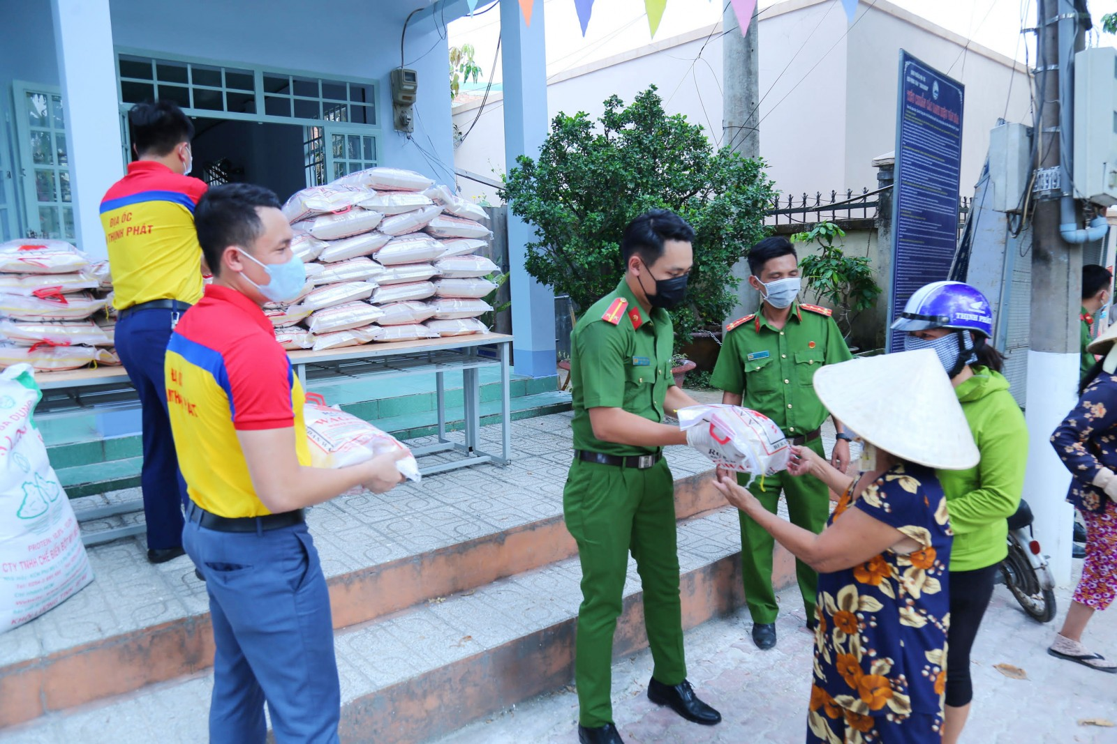
Công an TP.Thủ Dầu Một phát quà cho người dân có hoàn cảnh khó khăn, bị ảnh hưởng do dịch bệnh Covid 19.

Slide 13
Độ cao của các con chữ có trong câu ứng dụng.
Con chữ M, g, b cao 2 li rưỡi.
Con chữ t cao 1 li rưỡi.
Con chữ đ cao 2 li.
Các con chữ còn lại cao 1 li.

Slide 14

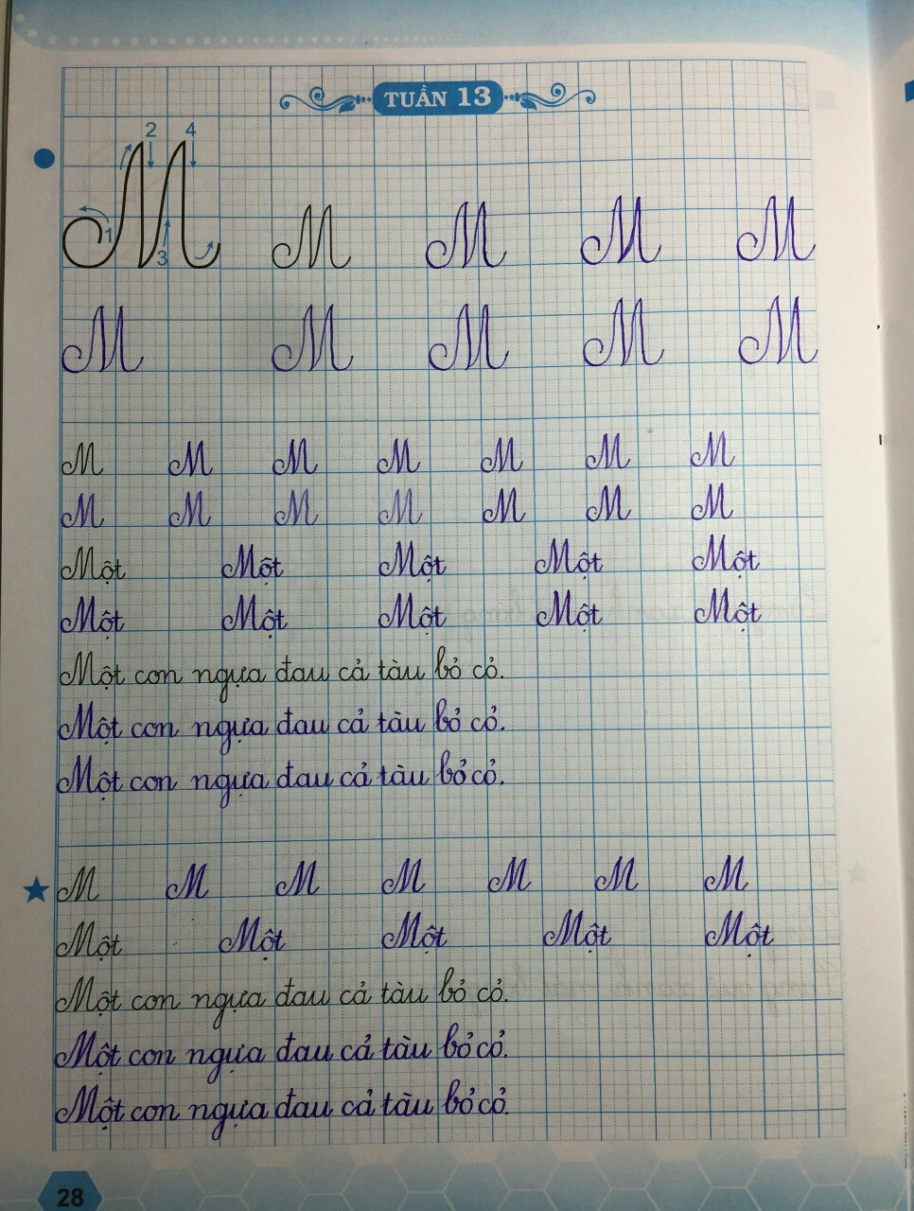

Bài viết tham khảo

Slide 15




DẶN DÒ
- Hoàn thành vở tập viết trang 28.

Slide 16

Tạm biệt và hẹn gặp lại
các con vào những tiết học sau!

